Slide 1
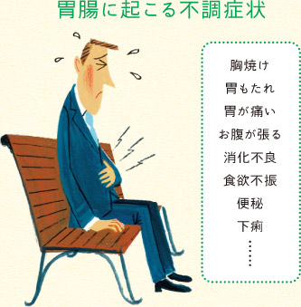
胃腸によく見られる症状の中医治療

Slide 2
消化管（食道・胃・腸）の症状と病気
食道や胃、腸などの消化管には、さまざまな不快な症状が起こることがあります。 胃の痛み、胸の痛み、胸やけ、呑酸（どんさん）、げっぷ、のどのつかえ、のどの違和感、胃のもたれ、膨満感、食欲不振、おう吐、腹痛、便秘、下痢、下血など、実にさまざまな症状があります。

Slide 3
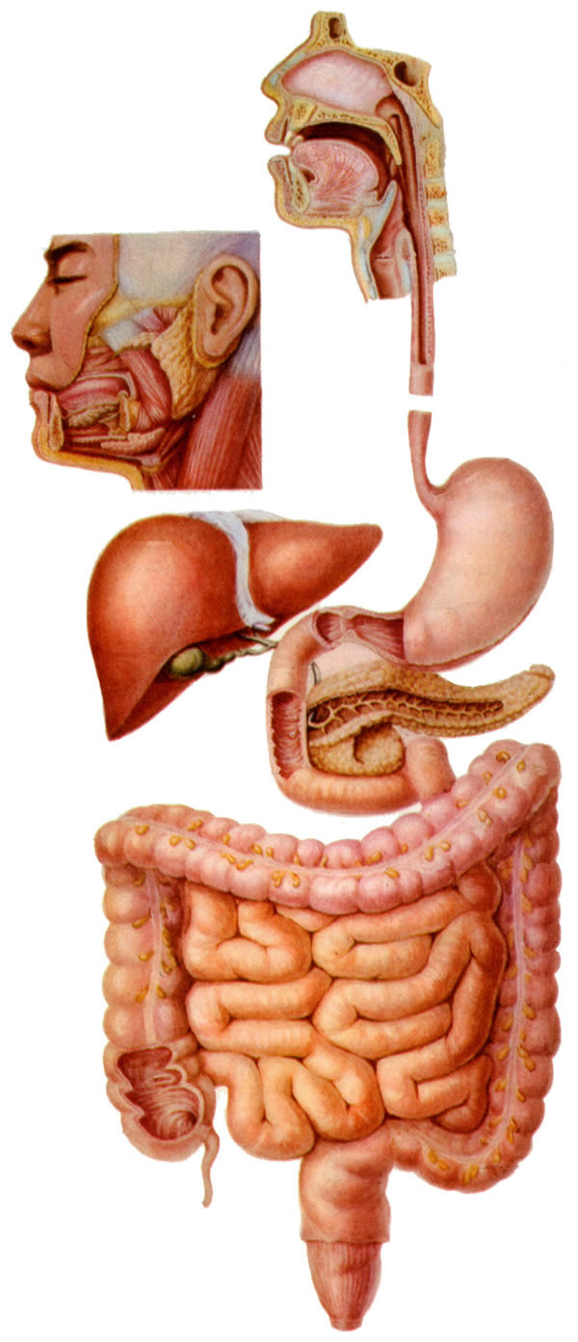

Slide 4
気になる症状
このような症状は、消化器の異常が原因で起こることもあれば、それ以外の臓器の異常が原因となって起こることもあります。とくに上腹部には、胃、十二指腸、胆のう、すい臓、肝臓など、さまざまな臓器が集まっていて、痛みの出る場所と、病気を起こしている臓器には深い関係があります。
症状だけから、原因となる病気を正確に突き止めることはできません。病気の見当をつけるためには、痛みのある場所やその程度、症状の出かたなどがとても大切な情報になります。【関係する病気】
逆流性食道炎、非びらん性胃食道逆流症、胃潰瘍、食道がん、心臓の病気など

Slide 5
みぞおち（心窩部(しんかぶ)）の痛み
みぞおちの付近には、胃、十二指腸、胆のう、すい臓など、痛みが起こりやすい臓器が集まっています。心臓の病気が原因ではなく、みぞおちのあたりの痛みが急激に強くなるような場合には、胃の病気よりも、むしろ胆石症、急性すい炎（暴飲・暴食などで突然起こるすい臓の激しい炎症）などが起こっている可能性があります。また、数時間から数日かけて、痛みが徐々に強くなるような場合には、胃潰瘍や十二指腸潰瘍、急性胃炎（暴飲暴食、解熱鎮痛薬などによる胃の炎症）などが起こっている可能性があります。
みぞおちの痛みが食後に起こる場合は、胃潰瘍や機能性ディスペプシアの可能性が高く、空腹の時に起こる場合は、十二指腸潰瘍になっている可能性があります。

Slide 6
【関係する病気】
急性胃炎、慢性胃炎、機能性ディスペプシア、胃潰瘍、十二指腸潰瘍、胆石症、急性すい炎、心臓の病気など

Slide 7
右季肋部(みぎきろくぶ)の痛み
胆のうと肝臓の位置にあたり、主に胆のう炎（胆のうの感染症）や胆石症が原因で起こります。
みぞおちの痛みが食後に起こる場合は、胃潰瘍や機能性ディスペプシアの可能性が高く、空腹の時に起こる場合は、十二指腸潰瘍になっている可能性があります。
【関係する病気】
急性胆のう炎、胆石症、肝膿瘍、胃潰瘍、十二指腸潰瘍など

Slide 8
左季肋部(ひだりきろくぶ)の痛み
すい臓と脾臓の位置にあたり、急性すい炎（暴飲・暴食などで突然起こるすい臓の激しい炎症）、慢性すい炎（慢性的な飲酒などによって起こるすい臓の持続的な炎症）などが原因で起こります。
【関係する病気】
急性すい炎、慢性すい炎、すい臓のがんなど

Slide 9
腹部の痛み
小腸、大腸、腎臓などの位置にあたり、主に急性腸炎（主に細菌の感染によって起こる腸の炎症）、腎臓や尿路の病気が原因で起こります。
【関係する病気】
急性腸炎、腎臓・尿路の病気など

Slide 10
下腹部の痛み
大腸、子宮・卵巣、膀胱などの位置にあたり、急性腸炎（主に細菌の感染によって起こる腸の炎症）、虫垂炎（いわゆる盲腸炎、右下腹部痛）、過敏性腸症候群（下痢や便秘を繰り返す病気）や子宮・卵巣、膀胱の病気が原因で起こります。
【関係する病気】
急性腸炎、虫垂炎、過敏性腸症候群、子宮・卵巣の病気、膀胱の病気など

Slide 11
腹部全体が激しく痛む時
腹部全体が激しく痛む時には、胃潰瘍・十二指腸潰瘍の穿孔（胃や十二指腸の壁に穴があいた状態）、腹膜炎（腹部の臓器を包む腹膜の炎症）、腸閉塞（腸がつまった状態）など重症の病気が起こっている可能性がありますので、ただちに病院・診療所にかかる必要があります。痛みが徐々に全体に広がった場合でも、最初に痛みを感じた場所が分かると、原因となる病気が特定しやすくなります。
【関係する病気】
胃潰瘍・十二指腸潰瘍の穿孔、腹膜炎、腸閉塞など

Slide 12
胸やけ
上腹部の真ん中、胸のあたりの焼けるような感じ（灼熱感）が、いわゆる「胸やけ」といわれる症状です。胸の痛みや不快感を伴うこともあります。
胸やけの原因で最も多いのは逆流性食道炎と非びらん性胃食道逆流症です。
胸やけは、暴飲暴食をした時やストレスを感じた時などにも起こるため、症状が一時的で繰り返さないのであれば、あまり心配する必要はありません。しかし、胸やけが長い時間続いたり、頻繁に繰り返す時は、医師の診察を受けることが勧められます。
【関係する病気】
逆流性食道炎、非びらん性胃食道逆流症、慢性胃炎、胃潰瘍、十二指腸潰瘍、食道がんなど

Slide 13
げっぷ
食事などと一緒に飲み込んだ空気が、胃に入り、胃の中の圧力が高まって口から出るのが「げっぷ」です。食後のげっぷは、食物と一緒に飲み込んだ空気が出るものなので、とくに心配はありません。
しかし、げっぷが頻繁に出るような場合には、慢性胃炎や胃潰瘍、胃がんなどの病気で胃の機能が低下していたり、胃の内容物が腸へ送り出されにくくなったりしている可能性がありますので、医師の診察を受けることが勧められます。
【関係する病気】
慢性胃炎、機能性ディスペプシア、胃潰瘍、呑気症、胃がんなど

Slide 14
呑酸（どんさん：すっぱいげっぷ）
胃の内容物が、口の中やのどに戻ってくるような、すっぱいげっぷのことをいいます。これは、食事の後に出るげっぷとは違って、逆流性食道炎や非びらん性胃食道逆流症の場合によく起こる症状です。
【関係する病気】
逆流性食道炎、非びらん性胃食道逆流症、胃潰瘍、十二指腸潰瘍など

Slide 15
のどのつかえ
「のどのつかえ」は、医学的には「嚥下困難（えんげこんなん）」といって、食事などを飲みこむのが難しい状態をいいます。ストレスなどによって、一時的に起こるのどのつかえは、とくに心配する必要はありません。
一方、逆流性食道炎や非びらん性胃食道逆流症、食道がん、食道のそばに発生した胃がんなどによってのどのつかえが起こることがあります。症状が続いている時には、早めに医師の診察を受けることが勧められます。年をとってくると唾液の量が減るために、食事がのどを通りにくくなり、のどのつかえを感じることがありますが、これはある程度、仕方ないことです。ただ、急にのどのつかえがひどくなったり、変なひっかかりを感じたり、痛みを伴ったりするような時は、医師に相談しましょう。

Slide 16
嚥下困難（えんげこんなん）
【関係する病気】
逆流性食道炎、非びらん性胃食道逆流症、食道裂孔ヘルニア、胃がん、食道がんなど

Slide 17
のどの違和感
のどのイガイガやチクチクする感じ、異物があるような感じ、かゆみ、引っかかり、咳、圧迫感など、「のどの違和感」には、さまざまなものがあります。このような症状は、耳、鼻、のどに原因があって起こることもありますし、ストレスなどでも起こることがあります。また、逆流性食道炎や非びらん性胃食道逆流症でも、のどの違和感が起こることもあります。のどの違和感が続き、耳鼻咽喉科で異常が見つからないような時には、医師と相談の上、消化器の検査を受けることが勧められます。
【関係する病気】
逆流性食道炎、非びらん性胃食道逆流症、食道がん、鼻の病気、肺の病気、咽頭の病気など

Slide 18
胃のもたれ感、膨満感
胃は、健康な状態では、ゴムのように伸び縮みする弾力性を持っていますが、この弾力性が弱まり、食べ物が胃の中に残っている感じがしたり、胃が重い、胃が張っていると感じたりする状態を胃もたれ感、あるいは膨満感といいます。
胃では、ぜん動運動によって、食べ物と胃酸を混ぜ合わせて消化しやすい形にし、それを十二指腸に送り出していますが、この胃の運動が低下して、消化がスムーズに行われなくなり、胃に食べ物が長くとどまることで、胃のもたれ感が起こります。機能性ディスペプシアや胃潰瘍でよくみられる症状です。
【関係する病気】
慢性胃炎、機能性ディスペプシア、胃潰瘍、胃がんなど

Slide 19
食欲不振
食欲不振はさまざまな原因によって起こりますが、急性胃炎や慢性胃炎など、胃を中心とした上部消化管の病気や、ストレスなどがある時に起こりやすくなります。1～2週間という長期にわたって食欲不振が続き、体重が急に減っていくような場合には胃がんやすい臓がんなどの病気が起こっていることも考えられます。
【関係する病気】
慢性胃炎、胃潰瘍、機能性ディスペプシア、胃がん、食道がん、すい臓がん、うつ病など

Slide 20
吐き気
吐き気は、腹部全体の不快感や食欲不振、おう吐しそうな感じなどの不快な感覚で、めまいを伴うこともあります。慢性胃炎や逆流性食道炎などの食道、胃の病気の他に、乗り物酔いや、妊娠、薬の服用などによって起こることもあります。
【関係する病気】
慢性胃炎、機能性ディスペプシア、逆流性食道炎、非びらん性胃食道逆流症、急性胃炎、虫垂炎、食道裂孔ヘルニア、肝臓の病気など

Slide 21
おう吐
おう吐とは、食べた物を吐くことで、原因として最も多いものは急性胃炎（暴飲暴食、非ステロイド性抗炎症薬などによる胃の炎症）や急性腸炎（主に細菌の感染によって起こる腸の炎症）です。
その他にも、急性虫垂炎（いわゆる盲腸炎）や腹膜炎（腹部の臓器を包む腹膜の炎症）などで腹部に炎症が起こっている場合や、消化管が通過障害（飲食したものが降りていかない状態）を起こすような病気（食道アカラシア、幽門狭窄、腸閉塞など）がある時にも、おう吐が起こります。
【おう吐に関係する病気】
逆流性食道炎、非びらん性胃食道逆流症、急性胃炎、慢性胃炎、機能性ディスペプシア、胃潰瘍、急性腸炎、虫垂炎、食道アカラシア、腸閉塞、腹膜炎など

Slide 22
便秘
腸の運動がにぶくなったり、大腸がんといった病気のために腸が狭くなって通りにくくなったりすると、消化物が腸内に長時間留まることになり、その結果、消化物の水分が腸に吸収されすぎて便が硬くなり、便秘が起こります。
検査を行っても腸の粘膜に炎症や潰瘍などの目に見える異常は見つからないものの、腹痛や腹部不快感を伴う下痢や便秘をくり返す「過敏性腸症候群（IBS：Irritable Bowel Syndrome)」という病気があります。

Slide 23
下痢
腸の運動が過剰になり、消化物が腸を速く通過したり、食中毒などで腸粘膜からの分泌が増えたりすると、腸が水分を十分に吸収できなくなり、その結果、便が泥状や液状になり、下痢が起こります。
検査を行っても腸の粘膜に炎症や潰瘍などの目に見える異常は見つからないものの、腹痛や腹部不快感を伴う下痢や便秘をくり返す「過敏性腸症候群（IBS：Irritable Bowel Syndrome)」という病気があります。

Slide 24
胃腸不調の原因
体質的に胃腸の働きが弱い
食生活の乱れによって、 ストレス 胃腸の働きには自律神経が大きく関係しているため、疲労や寝不足、寒さ、暑さ、不安、悩みなどのストレスに大きく影響を受けます。 社会環境、年齢 胃腸は気候や社会環境、年齢などの「変化」に対しても敏感な臓器です。 胃腸は冷えにも弱いので、体を冷やす食べ物が不調を助長する原因となっています。

Slide 25
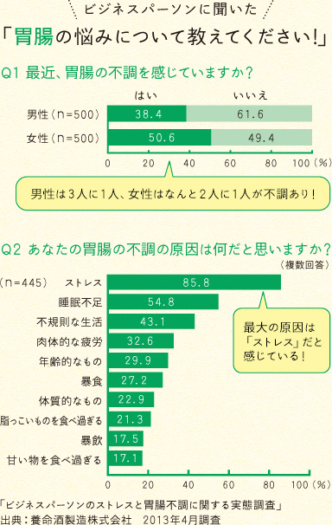

Slide 26
自律神経と胃腸
自律神経とは、自分の意思に関係なく、呼吸、心拍、消化などの機能をコントロールする神経のこと。活動神経である「交感神経」とリラックス神経である「副交感神経」の２つがあり、通常は両者がシーソーのようにバランスをとりながら働き、健康が保たれています。 ところが日々の生活の中でどちらかが優位になり過ぎるとこのバランスが乱れて、胃腸が正常に機能しなくなり、様々な不調や症状が現れます。 特に、腸の動きは交感神経と副交感神経とのバランスが大切であり、これが崩れると便秘や下痢になりやすくなります。

Slide 29
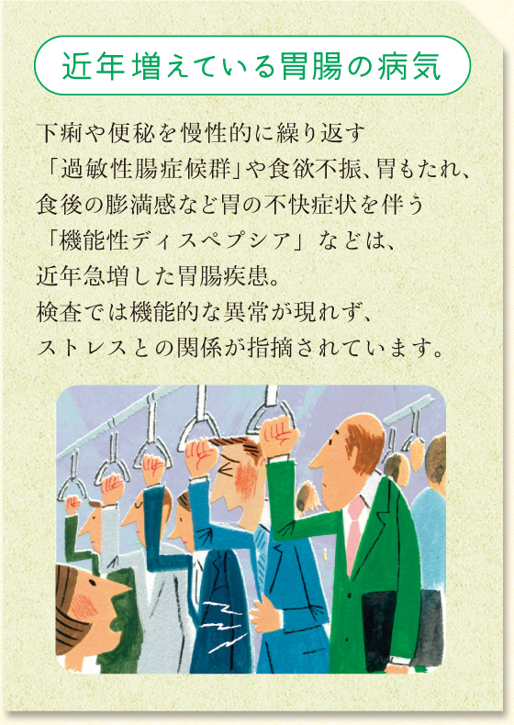

Slide 30
湿 阻

Slide 31
概述
定义:湿邪阻滞中焦，运化功能减弱，以脘腹闷满，肢体困重，纳食呆滞为主要症状的外感疾病

Slide 32
范畴
湿阻中焦脾胃
1、血液循环系统说
2、内分泌系统说
3、胸导管、血管、神经系统说
4、微循环系统说
5、淋巴系统说
6、中焦胰腺说
几种假说：

Slide 33
范围
胃肠道功能紊乱、胃肠神经官能症、功能性消化不良、十二指肠壅滞症、肠道易激综合征、水电解质失调、某些维生素缺乏症。

Slide 34
证候特征
肢体困重、脘腹痞闷、纳食呆滞、
舌苔厚腻、脉濡

Slide 35
病因病机
病因
久居湿地
外因 涉水作业
气候潮湿
嗜食生冷肥甘
饥饱失常
素体脾虚
大病失调
内因

Slide 36
病理示意图
热为湿遏
湿为热蒸
重、闷、呆、腻、濡
湿从热化
湿遏热伏
外湿
湿热蕴蒸
运化失职
脾胃
中阳不健
损伤脾阳
湿从寒化
寒湿相合
内湿
寒湿困脾

Slide 37
湿阻的病位在脾胃，
病机是湿邪阻滞中焦，
病变有寒化、热化之异。

Slide 38
诊断
1、临床表现：重、闷、呆、腻、濡
2、体征：无器质性改变，实验室理化检查正常
3、起病与夏令梅雨季节，地域潮湿有关。
4、起病缓慢，病势缠绵，病程较长，病位固定。

Slide 39
辨证论治
辨证要点
辨寒热
寒湿----身重而寒，无汗，脘痞闷胀，喜揉按，口中淡而无味，便溏，苔白腻，脉濡缓。
身重有热，汗出，脘痞似痛，不喜揉按，甚至拒按，口苦而粘腻，尿赤，苔黄腻，脉濡数
湿热----

Slide 40
治疗原则
祛湿健脾
祛邪----祛湿（芳香化湿、淡渗利湿、苦温燥湿、清热化湿）
扶正----健脾益气

Slide 41
分型论治
主证：四肢困重，脘腹胀闷，纳呆
湿困脾胃
症状：
主证+头重如裹，恶寒，口淡无味便溏
舌淡红，苔白腻，脉濡滑
治法：芳香化湿
方药：藿香正气散大腹皮、白芷、紫苏、茯苓(去皮)各30g，半夏曲、白术、陈皮(去白)、厚朴(去粗皮，姜汁炙)、苦桔梗各60g，藿香(去土)90g，甘草(炙)75g。

Slide 42
湿热中阻
症状：主证+脘痞闷似痛，身热口苦，渴不欲饮， 尿赤
舌红 苔 黄腻，脉 濡数
治法：
清热化湿
方药：
王氏连朴饮厚朴二钱，川连姜汁炒、石菖蒲、制半夏各一钱，香豉炒、焦栀各三钱，芦根二两。王孟英《霍乱论》

Slide 43
脾虚湿滞
主证+脘腹痞闷喜揉按，神疲乏力，口淡，便溏
舌淡齿印，苔 薄腻 脉濡缓
症状：
治法：
健脾化湿
香砂六君子汤人参1钱，白术1钱，茯苓1钱，半夏1钱，陈皮1钱，藿香8分，甘草（炒）6分，宿砂仁（炒）8分 ，
参苓白术散白扁豆、白术、茯苓、甘草、桔梗、莲子、人参、砂仁、山药、薏苡仁。
方药：

Slide 44
祛湿药用时过久量重 湿未去而阴先耗
素体阴虚
湿从热化，伤及胃阴
合用甘淡生津，甘寒增液之品----生津养阴而不助湿：
沙参、石斛、芦根、生地、梨汁
清热化湿而不伤阴：荷叶、滑石、苡仁

Slide 45
《叶氏医案》
1、湿阻蒸热，头痛脘闷：
藿香、杏仁、茯苓皮、厚朴、木防己。
2、湿阻泄泻
藿香梗、茯苓皮、大腹皮、麦芽、厚朴、陈皮。
3、湿阻身痛
白术、桂枝、苡仁、茯苓、蚕砂、木防己

Slide 46
预后
本病一般传变很少，变证不多，病情较轻，预后较好。

Slide 47
针灸治疗
祛除湿邪
水分 水道 三焦俞 阴陵泉 肺俞列缺 合谷 外关 大椎
健脾 足三里
祛除血淤
血海 三阴交 肝俞 肾俞
补气
心俞 膻中 内关 气海
补脾肾 脾俞 肾俞 命门 关元

Slide 48
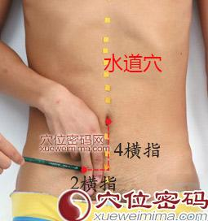
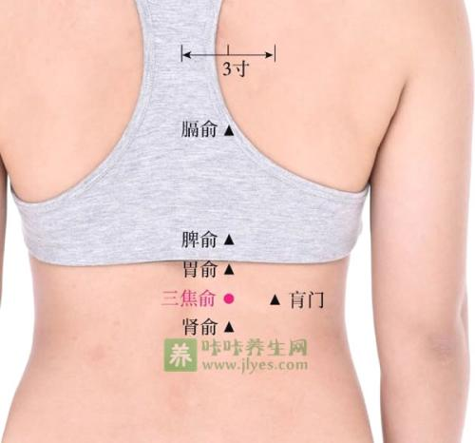
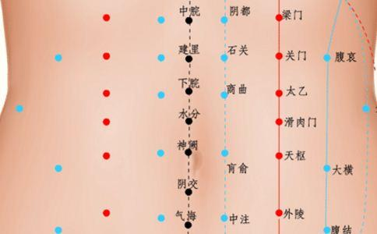
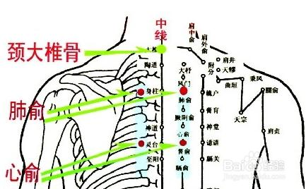
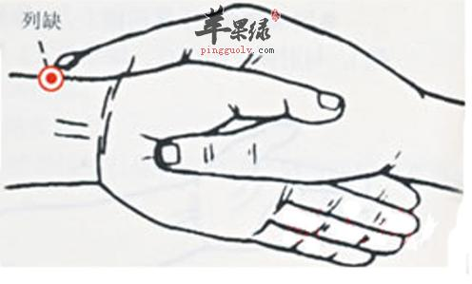
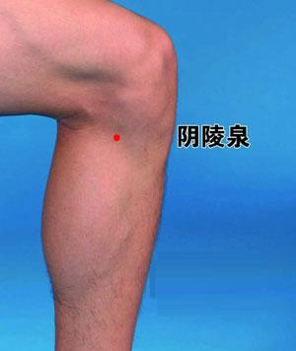
三焦俞
水分

Slide 49
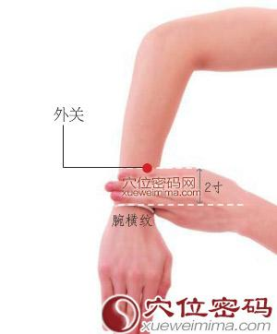
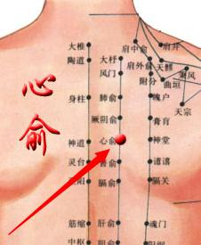
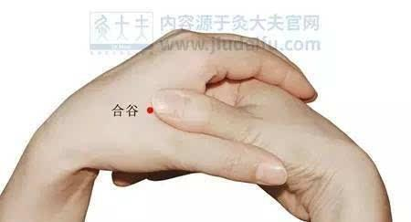
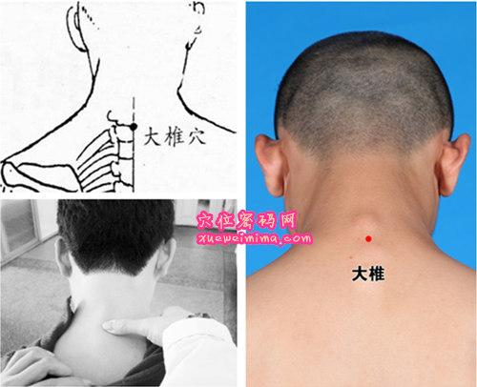
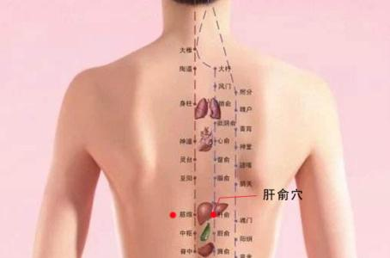

Slide 50
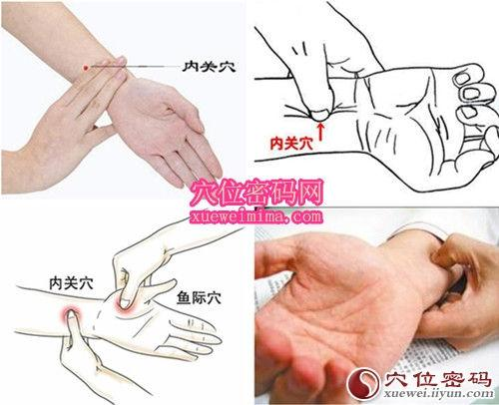
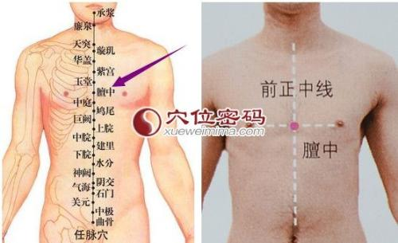
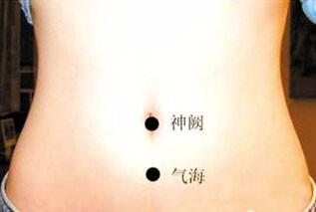
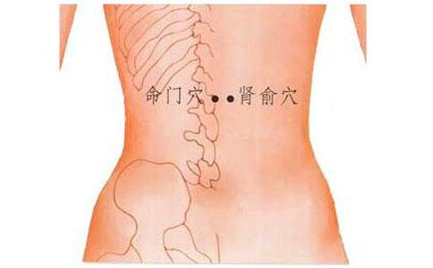

Slide 51
预防与调摄
忌生冷、肥甘，饥饱有度，
避潮湿涉水
若湿阻已成，饮食以清淡容易消化为宜。
对于常患湿阻者，每逢夏令梅雨季节，用藿香、佩兰、脉芽煎水作饮料。

Slide 52
便 秘

Slide 53
[概 述]
一、定义
1、定义：便秘是指粪便在肠内滞留过久，秘结不通，排便周期延长，或周期不长，但粪质干结，排出艰难，或粪质不硬，虽有便意，但便而不畅的病证。
2、包括： 排便周期延长，秘结不通
周期不长，但粪质干结，排出艰难
粪质不硬，虽有便意，但便而不畅

Slide 54
范围
以便秘为主要症状的辨证论治，类似于西医学的功能性便秘。
肠道激惹综合征、肠炎恢复期肠蠕动减弱引起的便秘，直肠及肛门疾患引起的便秘，药物性便秘，内分泌及代谢性疾病的便秘，以及肌力减退所致的排便困难。

Slide 55
[病因病机]
一、病因
1.饮食不节
2.情志失调
3.年老体虚
4.感受外邪

Slide 56
（二）病机
饮酒过多
过食辛辣肥甘厚味， 导致肠胃积热 大便干结；
恣食生冷 阴寒凝滞，胃肠传导失司 造成便秘。
忧愁思虑过度
久坐少动 气机郁滞，不能宣达 通降失常，传导失职，
糟粕内停，不得下行 大便秘结。
素体虚弱 气虚则大肠传送无力 气虚则大肠传送无力
气血两亏
病后、产后及年老体虚之人 血虚则津枯肠道失润
阴亏则肠道失荣 大便干结，便下困难
阳虚则肠道失于温煦，阴寒内结 ，便下无力

Slide 57
外感寒邪 阴寒内盛，凝滞胃肠失于传导 糟粕不行 冷秘。
热病之后 肠胃燥热，耗伤津液 大肠失润 大便干燥，排便困难。

Slide 58
（三）病因病机小结
1、病位及涉及脏腑：在大肠，同时与肺、脾、胃、肝、肾等脏腑的功能失调有关。
2、病性：可概括为寒、热、虚、实四个方面。
3、走势：单纯性便秘，只需用心调治，则其愈较易，预后较佳。
若属它病兼便秘者，则须察病情的新久轻重。1）、热病之后，余热未清，伤津耗液而大便秘结者，调治得法，热去津复，预后易佳。2）、噎膈重症，常兼便秘，甚则粪质坚硬如羊矢，预后甚差。3）、老年性便秘和产后便秘，多属虚证。因气血不复，大便难畅，阳气不通，阴寒不散，便秘难除，因而治疗时难求速效。

Slide 59
[诊查要点]
一、诊断依据
主症：1、排便间隔时间超过自己的习惯1天以
上，或两次排便时间间隔3天以上。
2．大便粪质干结，排出艰难，或欲大便
而艰涩不畅。
兼症：常伴腹胀、腹痛、口臭、纳差及神疲乏
力、头眩心悸等症。
病史及诱发因素：常有饮食不节、情志内伤、
劳倦过度等病史或诱发因素。
发病特点：起病较缓，多表现为慢性病变过程。

Slide 60
二、 病证鉴别
便秘与肠结
相同点
不同点
急缓及病因
表现
兼症
便秘
皆为大便秘结不通
慢性久病
大肠传导失常所致
腹部胀满，大便干结艰行，可有矢气和肠鸣音，
或有恶心欲吐，食纳减少
肠结
多为急病
大肠通降受阻所致
腹部疼痛拒按，大便完全不通，且无矢气和肠鸣音
严重者可吐出粪便

Slide 61
[辨证论治]
一、辨证要点
便秘的辨证当分清虚实，实者包括热秘、气秘和冷秘，虚者当辨气虚、血虚、阴虚和阳虚的不同。

Slide 62
联系
实证 邪滞日久 气血不足或阳虚阴亏 转化 虚症
耗伤正气
虚症 停积日久 化燥为实 本虚标实

Slide 63
二、治疗原则
以通下为主
实秘----祛邪（ 泻热，温散，通导）
虚秘----扶正（益气温阳，滋阴养血）

Slide 64
三、 证治分类
1．热秘
主症：大便干结，腹胀腹痛，口干口臭
兼症：面红心烦，或有身热，小便短赤
舌脉：舌红，苔黄燥，脉滑数。
证机概要：肠腑燥热，津伤便结。
治法：泻热导滞，润肠通便。
代表方：麻子仁丸加减。麻子仁、枳实、厚朴、大黄、杏仁、芍药。

Slide 65
2．气秘
主症：大便干结，或不甚干结，欲便不得出，或便而不爽
，肠鸣矢气
兼症：腹中胀痛，嗳气频作，纳食减少，胸胁痞满
舌脉：舌苔薄腻，脉弦。
证机概要：肝脾气滞，腑气不通。
治法：顺气导滞。
代表方：六磨汤加减。大槟榔 沉香 木香 乌药 大黄 枳壳各等分

Slide 66
3．冷秘
主症：大便艰涩，腹痛拘急，胀满拒按
兼症：胁下偏痛，手足不温，呃逆呕吐
舌脉：舌苔白腻，脉弦紧。
证机概要：阴寒内盛，凝滞胃肠。
治法：温里散寒，通便止痛。
代表方：温脾汤附子、大黄、芒硝、当归、干姜、人参、甘草。合半硫丸半夏（汤浸七次，焙干，为细末）硫黄（明净好者，研令极细，用柳木槌子杀过）各等分以上二味，粉碎成细粉，过筛，混匀。另取生姜400g，压榨取汁，将姜渣加水煎煮，滤过，滤液加入姜汁中，与上述粉末泛丸，干燥，即得。加减。

Slide 67
(二)虚秘
1．气虚秘
主症：大便并不干硬，虽有便意，但排便困难，用力努挣
兼症：汗出短气，便后乏力，面白神疲，肢倦懒言
舌脉：舌淡苔白，脉弱
证机概要：脾肺气虚，传送无力。
治法：益气润肠。
代表方：黄芪汤加减生黄芪15克、鱼腥草30克、赤芍9克、丹皮6克、桔梗6克、瓜蒌9克、生大黄(后下)9克。

Slide 68
2．血虚秘
主症：大便干结，面色无华
兼症：头晕目眩，心悸气短，健忘，口唇色淡
舌脉：舌淡苔白，脉细
证机概要：血液亏虚，肠道失荣。
治法：养血润燥。
代表方：润肠丸加减。麻子仁、桃仁（去皮尖），各一两。羌活、当归尾、大黄（煨），各半两

Slide 69
3．阴虚秘
主症：大便干结，如羊屎状，形体消瘦，潮热盗汗
兼症：头晕耳鸣，两颧红赤，心烦少眠，腰膝酸软
舌脉：舌红少苔，脉细数
证机概要：阴津不足，肠失濡润。
治法：滋阴通便。
代表方：增液汤加减。玄参一两(30g) ,麦冬(连心)八钱(24g) ,细生地八钱(24g)

Slide 70
4．阳虚秘
主症：大便干或不干，排出困难，四肢不温，腹中冷痛
兼症：小便清长，面色咣白，或腰膝酸冷
舌脉：舌淡苔白，脉沉迟
证机概要：阳气虚衰，阴寒凝结。
治法：温阳通便。
代表方：济川煎加减。当归(9～15克)、牛膝(6克)、肉苁蓉(酒洗去咸)(6～9克)、
泽泻(4.5克)、升麻(1.5～3克)、枳壳(3克)。
用法
水一盅半，煎七分，食前服。(现代用法：作汤剂，水煎服)

Slide 71
针灸治疗
热伤阴 天枢 大肠腧 支沟 照海 曲池 合谷 水道 归来
寒气不通 天枢 大肠俞 丰隆 归来 支沟 照海神阙 关元
气机不畅 天枢 大肠俞 支沟照海 中脘 太冲 期门
气虚 足三里 脾俞气海
淤血阻滞 照海 隔俞 合谷 血海

Slide 72
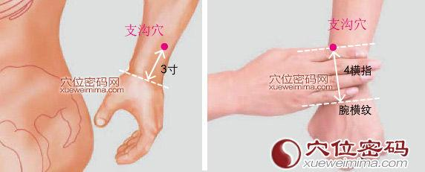
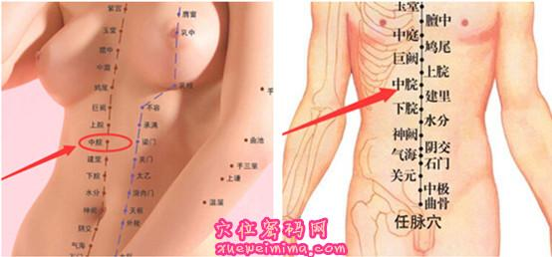
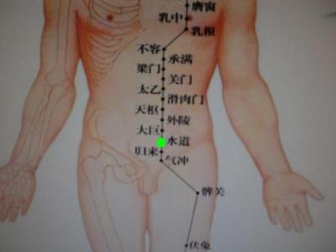
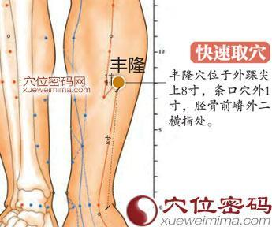

Slide 73
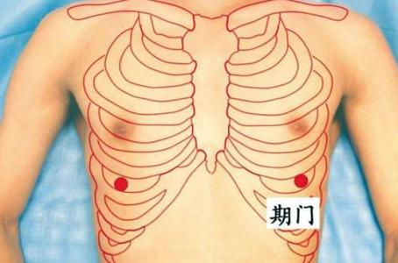
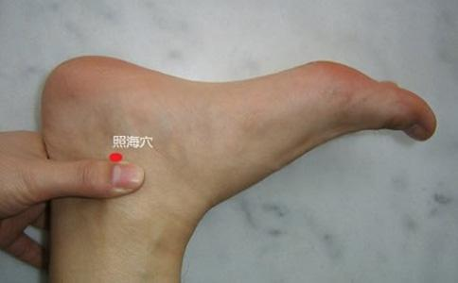
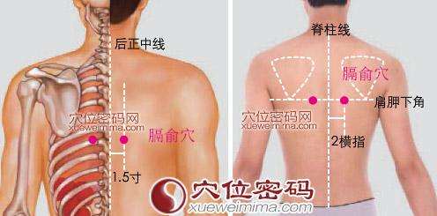

Slide 74
泄泻
泄泻是以排便次数增多，粪质稀溏或完谷不化，甚至泻出如水样为主症的病证。
古代将大便塘薄而势缓者称为泄，大便清稀如水而势急者称为泻，二者只有轻重之分，但无明确区别，现临床一般统称泄泻

Slide 75
与西医的联系
西医学中的多种疾病皆可出现泄泻，凡属消化器官发生功能性或器质性病变导致腹泻，如急性肠炎、炎症性肠病、肠激惹综合征、肠道肿瘤、肠结核等，或其它脏器病变影响消化吸收功能以泄泻为主症者，均可参照本节进行辨证论治。

Slide 76
病因病机—病因
1.感受外邪 以外感寒、湿、暑、热之邪较为多见，其中又以感受湿邪最为多见。因脾喜燥恶湿，外湿之邪易困脾土，寒邪和暑热之邪，除了侵袭皮毛肺卫之外，亦能直接伤及脾胃，使脾胃升降失司，亦能夹湿邪为患，直接损伤脾胃，导致运化失常，清浊不分，引起泄泻。
2.饮食所伤 饮食过量，停滞不化；或患食肥甘辛辣，致湿热内蕴；或悠吠生冷，寒邪，伤中；或误食不洁食物，脾胃受伤；均能化生寒湿、湿热、食滞之邪，使脾运化失职，升降失调，清浊不分，发生泄泻。

Slide 77
病因病机—病因
3.情志失调 忧郁恼怒，精神紧张，易致肝气郁结，木郁不达，横逆犯脾；忧思伤脾，土虚木乘，均可使脾失健运，气机升降失常，水谷不归正化，下趋肠道而为泻。
4.体虚久病 久病失治，脾胃受损，运化失职，水谷不化，积谷为滞，湿滞内生，遂成泄泻；或由于先天察赋不足，或久病伤及肾，或年老肾阳亏虚，或素体脾胃阳虚，导致脾肾阳虚，釜底无薪，不能温煦脾土，而致运化失职升降失常而泻。

Slide 78
病因病机—病机
1.基本病机 脾虚湿盛是导致本病发生的基本病机。
2.病位 泄泻的主要病位在脾胃、大小肠，和肝肾关系密切。
3.病理性质 泄泻病性质有虚实之分，暴泻多实，多由寒湿、湿热阻滞胃肠，困遏脾气，或宿食腐滞中焦，脾不运化水谷，清浊不分而致；久泻多属虚，由脾虚生湿，运化无权，或肾阳不足，命门火衰，火不暖土，水谷不能腐熟而致。若由他脏之病及脾，如肝气乘脾导致泄泻，一般属本虚标实之证。

Slide 79
病因病机—病机
4.病机转化 因湿盛可以困遏脾运，脾虚又可生湿，其虚实之间又可相互兼夹转化，如急性泄泻因失治或误治，可迁延日久，由实转虚，转为久泻。久泻若复受湿、食所伤，亦可急性发作，表现为虚中夹实病候。另外，泄泻日久，可由脾及肾，导致脾肾阳虚等。
5.预后 急性泄泻，经及时治疗，绝大多数可在短期内痊愈，有少数病人，暴泄不止，损气伤津耗液，可成亡阴、亡阳，或痉、厥、闭、脱等危证，特别是伴有高热、呕吐、热毒甚者。慢性久泻，病情缠绵，脏气亏虚，难取速效，经调理治疗部分可痊愈，少数反复泄泻，易导致中气下陷脱肛，或因气血化源不足而易转成虚劳等它证。

Slide 80
诊断要点
1.临床特征 以大便粪质稀塘为诊断的主要依据，或完谷不化，或粪质清稀，甚则如水样，大便次数增多，每日三五次以至十次以上。常兼有腹胀、腹痛、肠鸣、纳呆等症状。
2.病史 暴泻者多有暴饮暴食或误食不洁之物的病史。迁延日久，时发时止者，常由外邪、饮食及情志等因素诱发。
3.辅助检查 粪便常规检查或粪便培养，必要时对慢性久泻可做结肠镜和小肠镜检查，结肠钡剂灌肠及全消化道钡餐检查，腹部B超或CT检查有助于诊断。此外，一些全身性疾病如甲亢、糖尿病、慢性肾功能不全等也可引起腹泻，可进行相关检查有助于明确诊断。

Slide 81
辨证论治—辨证要点
1.辨暴泻与久泻 暴泻起病突然，病程短，便次频，便量多，多因寒湿、湿热或食滞所致；久泻起病缓，病程长，常反复发作，或时作时止，多由脾胃虚弱、命门火衰或肝郁脾虚所为。
2.辨寒热虚实 粪质量清晰如水，腹痛喜温，完谷不化，多属寒证扩粪便黄褐，味臭较重，泻下急迫，肛门灼热，多属热证；凡病势急骤，院腹胀满，腹痛拒按，泻后痛减，小便不利者，多属实证；凡病程较长，腹痛不甚且喜按，小便利，口不渴，多属虚证。

Slide 82
辨证论治—辨证要点
3.辨泻下之物 大便清晰，或如水样，气味腥秽者，多属寒湿之证；大便稀塘，其色黄褐，气味臭秽，多为湿热之证；大便塘垢，臭如败卵，完谷不化，多为伤食之证。
4.辨久泻的特点 久泻迁延不愈，倦怠乏力，稍有饮食不当，或劳倦过度即复发，多以脾虚为主；泄泻反复不愈，每因情志不遂而复发，多为肝郁脾虚；五更泄泻，完谷不化，腰疲＿肢冷，多为肾阳不足，命门火衰。

Slide 83
辨证论治—治疗原则
泄泻的基本病机为脾虚湿盛，故其治疗的基本原则为健脾化湿。
急性泄泻多以湿盛为主，重在化湿，佐以分利，再根据寒湿和湿热的不同，分别采用温化寒湿与清化湿热之法。夹有表邪者，佐以疏解；夹有暑邪者，佐以清暑；兼有伤食者，佐以消导。
久泻以脾虚为主，当以健运脾气为要。因肝气乘脾者，宜抑肝扶脾。因肾阳虚衰者，宜温肾健脾。中气下陷者，宜升提。久泄不止者，宜固涩。暴泻不可骤用补涩，以免关门留寇；久泻不可分利太过，以防劫其阴液。
《医宗必读》提出治泄九法：即淡渗、升提、清凉、疏利、甘缓、酸收、燥脾、温肾、固涩，值得在临床治疗中借鉴。

Slide 84
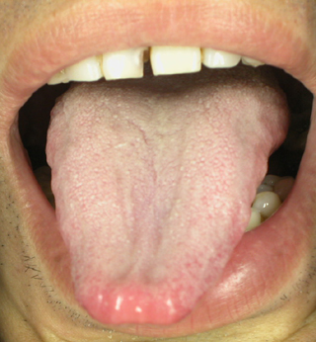
辨证论治—分证论治
1．寒湿泄泻
证候：泄泻清稀，甚则如水样，纳呆院闷，腹痛肠鸣，兼恶寒，发热，头痛，肢体痰痛，舌苔白或白腻，脉濡缓。

Slide 85
辨证论治—分证论治
治法：芳香化湿，疏表散寒。
方药：蕾香正气散加减。
方解：方中霍香辛温散寒，芳香化浊；苍术、茯苓等健脾化湿；半夏、陈皮理气祛湿，和中止呕；厚朴、大腹皮理气除满；紫苏、白芷、桔梗解表散寒，疏利气机；甘草、大枣调理脾胃。
若表寒重者，可加荆芥、防风疏风散寒；
若外感寒湿，饮食生冷，腹痛，泻下清稀，可加服纯阳正气丸温中散寒，理气化湿；
若湿邪偏重，腹满肠鸣，小便不利，可改用胃等汤健脾行气祛湿。

Slide 86
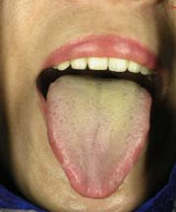
辨证论治—分证论治
2.湿热泄泻·
证候：泄泻腹痛，泻下急迫，或泻而不爽，粪色黄褐而臭，肛门灼热，烦热口渴，小便短黄，舌质红，苔黄腻，脉滑数或濡数。

Slide 87
辨证论治—分证论治
治法：清热利湿。
方药：葛根黄连汤加减。
方解：方中葛根解肌清热，煨用且能升清止泻；黄芩、黄连苦寒清热燥湿；甘草甘缓和中。
若兼发热、头痛、脉浮等风热表证，加用银花、连翘疏风清热；
若夹食滞者，加神曲、山碴、麦芽消食导滞；
若湿邪偏重者，加蕾香、厚朴、获荃、猪等、泽泻健脾祛湿；
若腹痛较甚可加木香行气止痛；
若在夏暑之间，症见发热头重，烦渴自汗，小便短赤，脉濡数，可用新加香蕾饮合六一散表里同治，解暑清热，祛湿止泻。

Slide 88
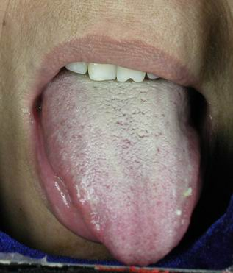
辨证论治—分证论治
3.食滞胃肠
证候：腹痛肠鸣，泻下粪便臭如败卵，泻后痛减，院腹胀满，暖腐酸，厌食，舌苔垢浊或厚腻，脉滑。

Slide 89
辨证论治—分证论治
治法：消食导滞。
方药：保和丸加减。
方解：方中神曲、山碴、莱菔子消食和胃；半夏、陈皮和胃降逆；茯苓健脾祛湿；连翘解郁清热。
可加谷芽、麦芽增强消食功效；
若食滞较重，院腹胀满，可因势利导，根据“通因通用”的原则，用积实导滞丸推荡积滞，使邪去则正自安；
食积化热可加黄连清热燥湿止泻；
兼脾虚可加白术、扁豆健脾祛湿。

Slide 90
久 泻

Slide 91
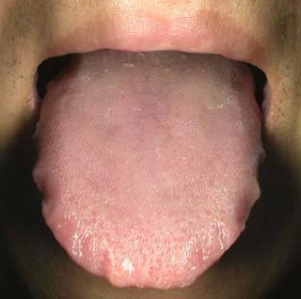
辨证论治—分证论治
1.脾胃虚弱。
证候：大便时塘时泻，迁延反复，食少，食后肮腹胀闷不舒，稍进油腻食物，则大便次数明显增加，面色萎黄无华，神疲倦怠，舌质淡，苔白，脉细弱。

Slide 92
辨证论治—分证论治
治法：健脾益气，化湿止泻。
方药：参苓白术散加减。
方解：方中人参、白术、获等、甘草健脾益气；砂仁、桔梗、扁豆、山药、莲子肉、惹截仁理气健脾化湿。
若脾阳虚衰，阴寒内盛，可用理中丸以温中散寒；
若久泻不止，中气下陷，或兼有脱肛者，可用补中益气汤以健脾化湿，升阳举陷。

Slide 93
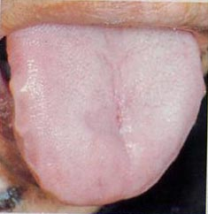
辨证论治—分证论治
2.肾阳虚衰
证候：久泻日久，泄泻多在黎明前后，脐下疼痛，肠鸣即泻，完谷不化，泻后则安，腹部喜暖，常伴形寒肢冷，腰膝疫软，舌淡苔白，脉沉细。

Slide 94
辨证论治—分证论治
治法：温肾健脾，固涩止泻。
方药：四神丸加减。
方解：方中补骨脂温补肾阳；肉豆蔻、吴茱萸温中散寒；五味子收敛止泻。
方中可加制附子、炮姜以加强温肾暖脾之力。
若年老体衰岁久泻不止，脱肛，为中气下陷，可加黄芪、党参、白术、升麻益气升阳；
若久泻不止，滑脱不禁，或虚坐努责者，可改用真人养脏汤涩肠止泻。

Slide 95
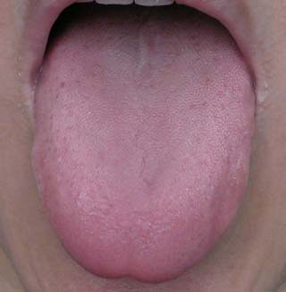
辨证论治—分证论治
3.肝气乘脾
证候：平素多见胸胁胀闷，暖气食少，每因抑郁恼怒，或情绪紧张之时，发生腹痛即泻，腹中雷鸣，攻窜作痛，矢气频作，泻后痛缓，舌淡红，脉弦。

Slide 96
辨证论治—分证论治
治法：抑肝扶脾。
方药：痛泻要方加减。
方解：方中白芍养血柔肝，白术健脾补虚，陈皮理气醒脾，防风升清止泻。四药合用，补脾土，泻肝木，调气机，止痛泻。
若胸胁院腹胀满疼痛，暖气者，可加柴胡、木香、郁金、香附疏肝理气止痛；
若兼神疲乏力，纳呆，脾虚甚者，加党参、获荃、扁豆、鸡内金等益气健脾开胃；
久泻反复发作可加乌梅、焦山碴、山药、甘草酸甘敛肝，收涩止泻。

Slide 97
小 结
泄泻是以排便次数增多，粪质稀溏或完谷不化，甚至泻出如水样为主症的病证。
其病因主要有外感寒热湿邪、内伤饮食及情志失调、体虚久病。泄泻的基本病机是脾虚湿盛。
临床辨证应辨暴泻久泻、寒热虚实，再辨泻下之物和久泻特点。一般暴泻急性者多为实证、以寒湿、湿热、伤食泄泻多见；久泻者以肝气乘脾、脾胃虚弱、肾阳虚衰多见，以虚证为主。
治疗上总以健脾化湿为主。暴泻应治以祛邪，风寒外束宜疏解，暑热侵袭宜清化，饮食积滞宜消导，水湿内盛宜分利。暴泻切忌骤用补涩，清热不可过用苦寒。久泻当以扶正为主，脾虚者宜健脾益气，肾虚者宜温肾固涩，肝旺脾弱者宜抑肝扶脾，虚实相兼者补脾祛邪并施，久泻补虚不可纯用甘温，分利不宜太过。

Slide 98
针灸治疗
寒湿内盛 天枢 神阙大肠腧 上巨虚 脾俞 阴陵泉 足三里
湿热中 滞 天枢 神阙 大肠腧 下巨虚 合谷 内廷 曲池 阴陵泉
食滞胃肠 中脘 建里 内关 公孙 胃俞
脾胃虚弱 脾俞 足三里 三阴交 气海
脾肾阳虚 脾俞 肾俞 足三里 关元 命门 气海
肝脾不和 太冲 肝俞 足三里 阳陵泉

Slide 99
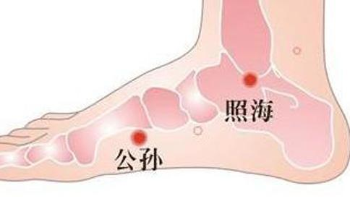
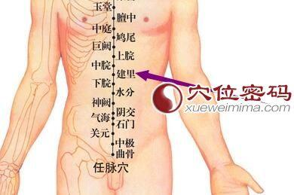

Slide 100
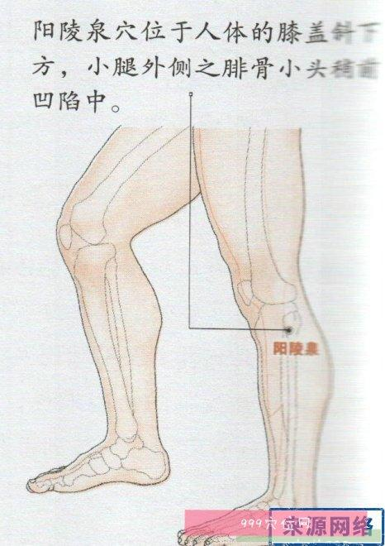
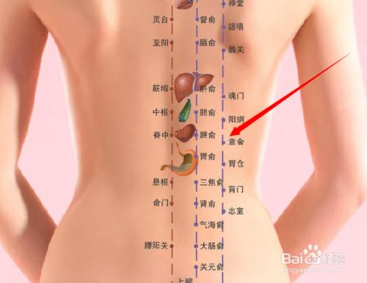

Slide 101
辨证论治
一、辨证要点
l．辨腹痛性质
寒痛：腹痛拘急，疼痛暴作，痛无间断，坚满急
痛，遇冷痛剧，得热则减；
热痛：痛在脐腹，痛处有热感，时轻时重，得凉
痛减者；
气滞：腹痛时轻时重，痛处不定，攻冲作痛，嗳
气或矢气则胀痛减轻；
血瘀：少腹刺痛，痛无休止，痛处不移，痛处拒
按，经常夜间加剧；
伤食：因饮食不慎，脘腹胀痛，嗳气频作，嗳后稍舒，痛
甚欲便，便后痛减；
暴痛多实，伴腹胀，呕逆，拒按等；
久痛多虚，痛势绵绵，喜揉喜按。

Slide 102
2．辨腹痛部位
胁腹、少腹痛多属肝经病证；
脐以上大腹疼痛，多为脾胃病证；
脐以下小腹痛多属膀胱及大小肠病证。

Slide 103
三、证治分类
l．寒邪内阻证
主证：腹痛拘急，遇寒痛甚，得温痛减，口淡不渴，形寒肢冷；
兼证：小便清长，大便清稀或秘结；
舌脉：舌质淡，苔白腻，脉沉紧。
证机概要：寒邪凝滞，中阳被遏，脉络痹阻。
治法：散寒温里，理气止痛。
方药：良附丸高良姜500g 香附（醋制）500g合正气天香散加减【处方】 乌药60克 香附末240克 陈皮 苏叶 干姜各30克
【制法】 上为细末。
。

Slide 104
2．湿热壅滞证
主证：腹痛拒按，烦渴引饮，大便秘结或溏滞不爽，潮热汗出；
兼证：小便短黄；
舌脉：舌质红苔黄燥或黄腻，脉滑数。
证机概要：湿热内结，气机壅滞，腑气不通。
治法：泄热通腑，行气导滞。
方药：大承气汤大黄(12克)、厚朴(24克)、 枳实(12克)、 芒硝(9克)。加减。

Slide 105
3．饮食积滞证
主证：脘腹胀满，疼痛拒按，嗳腐吞酸，恶食呕恶，痛而欲泻，
泻后痛减；
兼证：或大便秘结；
舌脉：舌苔厚腻，脉滑。
证机概要：食滞内停，运化失司，胃肠不和。
治法：消食导滞，理气止痛。
方药：枳实导滞丸加减枳实（炒），大黄，黄连（姜汁炙），
黄芩，六神曲（炒），白术（炒），茯苓，泽泻。

Slide 106
4．肝郁气滞证
主证：腹痛胀闷，痛无定处，痛引少腹，或兼痛窜两胁，时作
时止；
兼证：得嗳气或矢气则舒，遇忧思恼怒则剧；
舌脉：舌质红，苔薄白，脉弦。
证机概要：肝气郁结，气机不畅，疏泄失司。
治法：疏肝解郁，理气止痛。
方药：柴胡疏肝散加减陈皮(醋炒)、柴胡6g，川芎、香附、
枳壳(麸炒)、芍药各4.5g，甘草(炙)1.5g。 。

Slide 107
5．瘀血内停证
主证： 腹痛较剧，痛如针刺，痛处固定，经久不愈；
舌脉：舌质紫黯，脉细涩。
证机概要：瘀血内停，气机阻滞，脉络不通。
治法：活血化瘀，和络止痛。
方药：少腹逐瘀汤加减
小茴香（炒）7粒 、干姜（炒）0.6克 、延胡索3克、
没药（研）6克 、当归9克 、川芎6克 、官桂3克 、
赤芍6克、蒲黄9克、 五灵脂（炒）6克。。

Slide 108
6，中虚脏寒证
主证：腹痛绵绵，时作时止，喜温喜按，形寒肢冷，神疲乏
力，气短懒言；
兼证：胃纳不佳，面色无华，大便溏薄；
舌脉：舌质淡，苔薄白，脉沉细。
证机概要：中阳不振，气血不足，失于温养。
治法：温中补虚，缓急止痛。
方药：小建中汤加减桂枝9g，甘草6g，大枣6枚，
芍药18g，生姜9g，胶饴30g。

Slide 109
针灸治疗
寒邪内阻 足三里 中脘 内关 神阙 梁门 胃俞
肝郁气滞 期门 太冲 章门 行间
肝胃郁热 太冲 内廷 阳陵泉
肝胆湿热 天枢 阴陵泉足三里中脘 内廷 阳陵泉 肝俞 胆俞 丘墟 曲池
胃肠实热 足三里中脘 天枢 下巨虚 内廷 合谷 阳陵泉 曲池
湿阻中焦 足三里 中脘天枢 三阴交 丰隆

Slide 110
中焦虚寒 足三里天枢中脘 气海关元神阙章门公孙内廷
肝脾不和 足三里天枢中脘 太冲 脾俞肝俞
淤血内阻 足三里中脘天枢膈腧血海三阴交

Slide 111
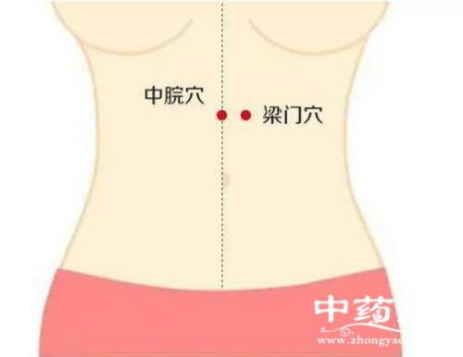
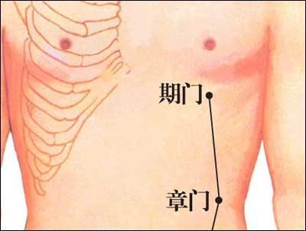
章门穴的准确位置图 定位方法 章门穴位简便定位:于侧腹部,在第十一肋游离端的下际

Slide 112
